Slide 1


Цифро-аналоговые и аналого-цифровые преобразователи (ЦАП и АЦП)
Автор презентации: Presentacium.ru

Slide 2

Введение
В этой презентации мы рассмотрим основные аспекты работы цифро-аналоговых (ЦАП) и аналого-цифровых (АЦП) преобразователей. Осветим их принципы действия, ключевые характеристики и параметры, а также основные области применения в технике. Обсудим преимущества и недостатки, современные технологии и перспективы развития этих устройств в электронике.

Slide 3

Основные понятия ЦАП
1
Цифро-аналоговые преобразователи (ЦАП) — это устройства, которые преобразуют цифровой сигнал в аналоговый с высокой точностью.
2
Они широко используются в различных областях, включая телекоммуникации и измерительную технику. Например, современные ЦАП могут обеспечивать разрешение до 24 бит и частоту преобразования до 1 ГГц, что делает их незаменимыми в системах с высокими требованиями к точности и быстродействию.

Slide 4

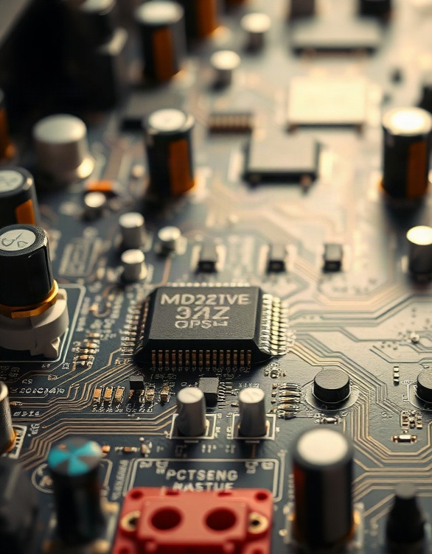
Принцип работы ЦАП
Цифро-аналоговый преобразователь (ЦАП) преобразует цифровые данные в аналоговый сигнал.
В основе работы ЦАП лежит процесс взвешенного суммирования токов, где каждый бит цифрового кода соответствует определенному весовому коэффициенту. Например, разрешение ЦАП может достигать 24 бит, что обеспечивает высокую точность преобразования, позволяя получить до 16,7 миллионов уровней аналогового сигнала.

Slide 5

Принцип работы АЦП
В основе работы аналого-цифрового преобразователя (АЦП) лежит процесс дискретизации аналогового сигнала с заданной частотой, например, 44,1 кГц для аудиосигналов.
Затем происходит квантование полученных отсчётов с определённым числом уровней, часто равным 2^16, что обеспечивает 65 536 уровней дискретизации.
Итоговый цифровой код представляет собой последовательность чисел, соответствующую исходному аналоговому сигналу, что позволяет точно передавать информацию в цифровой форме.

Slide 6

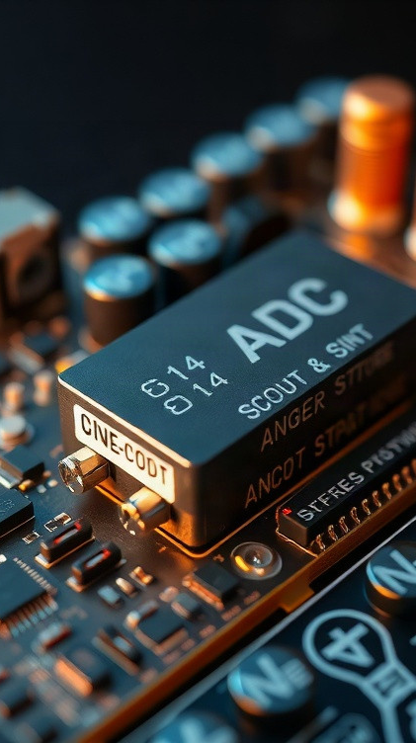
Основные параметры АЦП
Быстродействие аналого-цифрового преобразователя (АЦП) достигает 100 миллионов отсчётов в секунду, что позволяет обрабатывать высокочастотные сигналы в реальном времени.
Разрешение АЦП может достигать 24 бит, обеспечивая точность измерения аналоговых сигналов до 0,00000164% от полной шкалы. Это делает АЦП пригодными для использования в таких приложениях, как медицинские датчики и аэрокосмическая техника, где требуется высокая точность и минимальные погрешности.

Slide 7
Применение ЦАП в технике
Цифро-аналоговые преобразователи (ЦАП) широко применяются в аудиотехнике для преобразования цифровых сигналов в аналоговые, что позволяет воспроизводить звук с высокой точностью.
Например, в высококачественных аудиопроигрывателях используются ЦАПы с разрешением до 24 бит и частотой дискретизации до 192 кГц, что обеспечивает кристально чистое звучание. Также ЦАП активно применяются в измерительной технике, где требуется высокая точность аналоговых сигналов, например, в медицинских приборах и системах автоматизации производства.

Slide 8

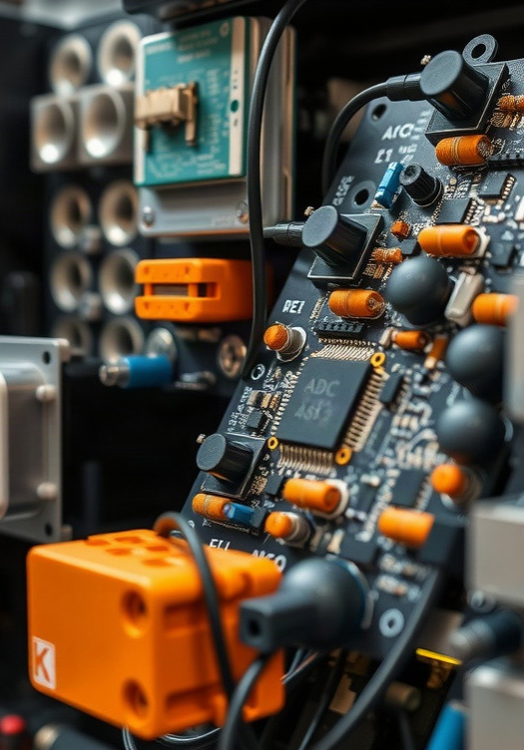
Применение АЦП в технике
Аналого-цифровые преобразователи (АЦП) играют ключевую роль в современных электронных системах, обеспечивая точное преобразование аналоговых сигналов в цифровые. Например, в медицинской технике АЦП применяются для считывания биопотенциалов с высокой точностью, что позволяет анализировать жизненно важные параметры пациентов.
В автомобильной промышленности АЦП используются для измерения параметров двигателя, таких как температура и давление, что повышает надёжность и эффективность работы систем управления двигателем.

Slide 9

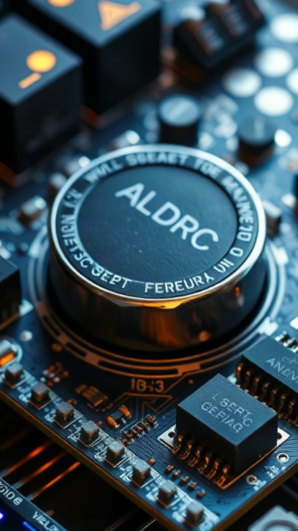
Преимущества и недостатки АЦП
Аналого-цифровые преобразователи (АЦП) обеспечивают высокую точность преобразования аналоговых сигналов в цифровые с разрешением до 24 бит, что позволяет достичь минимальной погрешности в пределах 0,001%.
Скорость преобразования некоторых АЦП достигает 1 ГВыб/с, что критично для приложений с жёсткими временными ограничениями.
Однако существуют и недостатки: высокая стоимость высококачественных моделей и потребность в стабильном источнике питания для минимизации ошибок преобразования.

Slide 10
Современные технологии ЦАП
1
Современные технологии ЦАП включают в себя использование передовых методов обработки сигналов, таких как дельта-сигма модуляция, которая обеспечивает высокую точность и разрешение при преобразовании цифровых сигналов в аналоговые.
2
Эти устройства широко применяются в аудиоаппаратуре, где требуется разрешение до 24 бит и частота дискретизации до 192 кГц, что позволяет воспроизводить звук с исключительным качеством. Внедрение технологий ЦАП в различные электронные устройства позволяет достичь снижения уровня искажений и повышения общей эффективности систем, что особенно важно для профессионального аудио и видеооборудования.

Slide 11
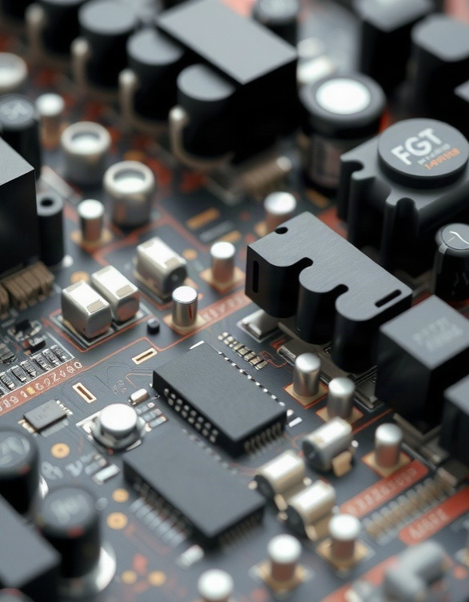
Современные технологии АЦП
Современные технологии АЦП позволяют достигать высоких скоростей преобразования сигналов до 500 миллионов отсчётов в секунду. Разрешение АЦП достигает 24 бит, что обеспечивает точность измерений на уровне 0,0000152587890625 от полной шкалы.
Применение этих технологий снижает общую погрешность измерений до менее чем 0,01%, что делает их незаменимыми в таких областях, как телекоммуникации и медицинское оборудование.

Slide 12

Перспективы развития ЦАП и АЦП
1
2
Ожидается, что к 2025 году рынок цифро-аналоговых и аналого-цифровых преобразователей достигнет 12,5 миллиарда долларов, что на 8,3% больше по сравнению с 2020 годом. Внедрение новых технологий, таких как IoT и AI, значительно повысит спрос на ЦАП и АЦП в ближайшие годы, требуя от производителей улучшения характеристик устройств и повышения их энергоэффективности на 20–30%.
В результате ожидается увеличение доли высокопроизводительных компонентов на рынке ЦАП и АЦП до 40% в течение следующих пяти лет.

Slide 13
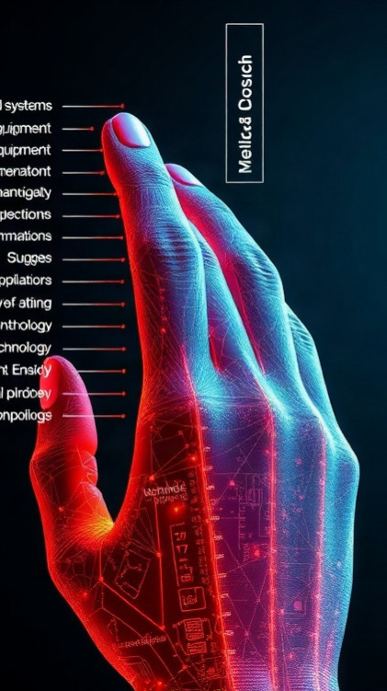
Будущее ЦАП и АЦП в электронике
Диаграмма показывает распределение использования ЦАП и АЦП в различных областях электроники. Параметры представлены в процентах и отражают долю применения технологий в системах управления, медицинской технике, телекоммуникациях, автомобильной электронике и измерительной технике.
Основные направления использования — системы управления и медицинская техника занимают наибольшую долю.

Slide 14

Спасибо за внимание!
Спасибо за внимание. В этой презентации мы рассмотрели основные понятия, принципы работы, характеристики и применение цифро-аналоговых и аналого-цифровых преобразователей. Мы также обсудили их преимущества и недостатки, современные технологии и перспективы развития в электронике.

